Slide 1
TRƯỜNG ĐẠI HỌC SÀI GÒN
PHÒNG ĐÀO TẠO SAU ĐẠI HỌC
MỘT SỐ QUY ĐỊNH
VỀ ĐÀO TẠO SAU ĐẠI HỌC
TP. HỒ CHÍ MINH – 11/10/2026

Slide 2
NỘI DUNG CHÍNH
I. Một số vấn đề chung
II. Thời gian đào tạo toàn khóa
III. Một số điểm cần lưu ý
IV. Trao đổi, thảo luận (nếu có)

Slide 3
CÁC VĂN BẢN QUY ĐỊNH VỀ ĐÀO TẠO SAU ĐẠI HỌC
Thông tư số 17/2021/TT-BGDĐT ngày 22/6/2021 của Bộ Giáo dục và Đào tạo quy định về chuẩn chương trình đào tạo; xây dựng, thẩm định và ban hành chương trình đào tạo các trình độ của giáo dục đại học;
Thông tư số 09/2022/TT-BGDĐT ngày 06/6/2022 của Bộ Giáo dục và
Đào tạo quy định danh mục thống kê ngành đào tạo của giáo dục đại học;
Thông tư số 23/2021/TT-BGDĐT ngày 30/8/2021 của Bộ Giáo dục và Đào tạo ban hành Quy chế tuyển sinh và đào tạo trình độ thạc sĩ;
Quyết định số 2351/QĐ-ĐHSG ngày 18/11/2021 của Trường Đại học
Sài Gòn về việc ban hành Quy chế tuyển sinh và đào tạo trình độ thạc sĩ

Slide 4
I. MỘT SỐ VẤN ĐỀ CHUNG
1. Quy chế đào tạo Sau đại học (chủ yếu ThS)
- Thông tư 23/2021/TT-BGD&ĐT ngày 30/8/2021 của Bộ GD&ĐT (Quy chế tuyển sinh và đào tạo trình độ thạc sĩ);
2. Tổng số tín chỉ của chương trình đào tạo
- Học viên phải tích lũy tối thiểu 60 tín chỉ:
+ Các học phần học chung: 45 tín chỉ
+ Chương trình định hướng nghiên cứu: thực hiện Luận văn tốt nghiệp (15 tín chỉ)
+ Chương trình định hướng ứng dụng: học phần thực hành/thực tập (6 tín chỉ) và Đề án tốt nghiệp (9 tín chỉ)
- Đạt năng lực ngoại ngữ tương đương bậc 4/6 theo khung năng lực ngoại ngữ quốc gia 6 bậc theo quy định của Bộ Giáo dục và Đào tạo (khi xét tốt nghiệp).

Slide 5
I. MỘT SỐ VẤN ĐỀ CHUNG
3. Điều kiện để bảo vệ Luận văn /Đề án
- Đã hoàn thành tất cả các học phần của CTĐT;
- Đã nộp luận văn/đề án tốt nghiệp ThS và được người hướng dẫn đồng ý cho bảo vệ;
- Đã hoàn thành nghĩa vụ học phí theo quy định;
- Luận văn tốt nghiệp ThS đã được thông qua ở báo cáo Seminar chuyên ngành (Đề án thì không tổ chức Seminar);
- Đã hoàn thành các yêu cầu khác theo quy định của Trường Đại học Sài Gòn (nếu có).

Slide 6
I. MỘT SỐ VẤN ĐỀ CHUNG
4. Điều kiện tốt nghiệp
- Đã hoàn thành tất cả các học phần của CTĐT và bảo vệ luận văn, đề án đạt yêu cầu (điểm từ 5,5 trở lên);
- Đạt năng lực ngoại ngữ tương đương bậc 4 theo khung năng lực ngoại ngữ 6 bậc dùng cho Việt Nam hoặc các chứng chỉ ngoại ngữ đạt trình độ tương đương bậc 4 được quy định tại Phụ lục của Thông tư 23 hoặc bằng tốt nghiệp trình độ đại học trở lên của ngành ngôn ngữ nước ngoài.
Lưu ý: Ngoại ngữ đầu vào và ngoại ngữ đầu ra đối với mỗi học viên phải cùng một ngôn ngữ.
- Đã hoàn thành việc nộp luận văn sau bảo vệ theo quy định của Trường Đại học Sài Gòn;
- Đã hoàn thành nghĩa vụ học phí theo quy định;
- Hoàn thành các trách nhiệm theo quy định của trường Đại học Sài Gòn; không bị truy cứu trách nhiệm hình sự và không trong thời gian bị kỉ luật, đình chỉ học tập.

Slide 7
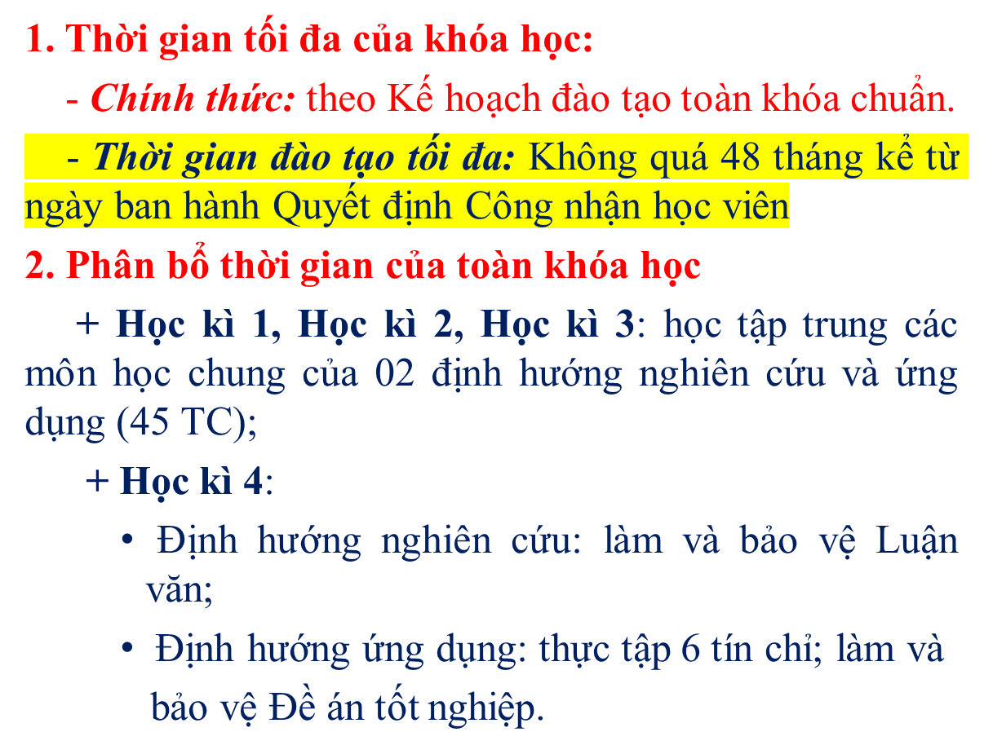
II. THỜI GIAN ĐÀO TẠO TOÀN KHÓA

Slide 8



II. THỜI GIAN ĐÀO TẠO TOÀN KHÓA
Năm I
HK 1
HK 2
HK 3
Năm II
HK 4
Luận văn thạc sĩ
6 tín chỉ + Đề án tốt nghiệp

Slide 9
III. MỘT SỐ ĐIỂM CẦN LƯU Ý
1. Nghỉ học tạm thời: cần gửi đơn trước mỗi đợt học
a/ Được điều động vào lực lượng vũ trang;
b/ Được cơ quan có thẩm quyền điều động, đại diện quốc gia tham dự các kì thi, giải đấu quốc tế hoặc thực hiện các nhiệm vụ khác của quốc gia, của ngành;
c/ Bị ốm, thai sản, hoặc tai nạn phải điều trị trong thời gian dài, nhưng phải có giấy xác nhận của cơ sở khám, chữa bệnh có thẩm quyền theo quy định của Bộ Y tế;
d/ Vì lí do cá nhân khác nhưng phải hoàn thành ít nhất 1 học kì ở cơ sở đào tạo và không thuộc các trường hợp bị xem xét buộc thôi học hoặc xem xét kỉ luật.
Thời gian nghỉ học tậm thời tại điểm d phải được tính vào thời gian tối đa để hoàn thành khóa học.

Slide 10
III. MỘT SỐ ĐIỂM CẦN LƯU Ý
2. Thi kết thúc học phần
- Học viên chỉ được thi kết thúc học phần 01 lần duy nhất/1 học phần;
- Trước đợt thi, nếu có lí do chính đáng, học viên được phép hoãn thi (phải có đơn trước ngày thi và nộp kèm minh chứng) -> được thi lại với khóa sau nếu lịch thi khóa sau có môn HV đã hoãn thi;
- Học viên cần gửi đơn đăng kí thi lại trước đợt thi của khóa sau để có tên trong danh sách dự thi;
- Kết quả học phần được xếp loại đạt khi điểm đánh giá học phần từ 5,5 (mức C) trở lên

Slide 11
III. MỘT SỐ ĐIỂM CẦN LƯU Ý
3. Gia hạn thời gian đào tạo
- Trong quá trình làm luận văn, đề án, nếu học viên không kịp tiến độ thì được phép xin gia hạn thời gian đào tạo nhưng không được quá tổng thời gian cho phép của khóa đào tạo (gấp đôi thời gian Kế hoạch đào tạo toàn khóa chuẩn).
- Thời gian gia hạn được tính sau 24 tháng kể từ ngày có Quyết định công nhận học viên.
- Việc gia hạn sẽ được thực hiện khi có thông báo. Học viên phải có đơn và phải đóng tiền gia hạn theo quy định của Nhà trường.

Slide 12
III. MỘT SỐ ĐIỂM CẦN LƯU Ý
4. Thông tin – liên lạc
Các thông báo: Thời khóa biểu, lịch thi KTHP, thông báo đóng học phí, các vấn đề liên quan đến làm đề cương, seminar, bảo vệ luận văn…
Các biểu mẫu: mẫu đơn xin nghỉ học tạm thời, đơn đăng kí học lại, giấy xác nhận, đơn xin xin hoãn thi KTHP, đơn đăng kí thi lại, giấy giới thiệu, v.v…
→ Xem trên Website Phòng: https://dtsdh.sgu.edu.vn/
Phần “Đào tạo thạc sĩ” → “Biểu mẫu”
Cách đăng nhập Cổng thông tin đào tạo (trên website phòng):
- Tên đăng nhập: Mã học viên (VD: CH11181005)
- Mật khẩu: ngày tháng năm sinh (VD: 01031985)

Slide 13
III. MỘT SỐ ĐIỂM CẦN LƯU Ý
5. Cách xem điểm thi kết thúc học phần
→ Xem trên Website Phòng: https://dtsdh.sgu.edu.vn/
Vào “Đào tạo thạc sĩ” → “Xem điểm thi KTHP” → “Hướng dẫn xem điểm thi”
→ Sử dụng email của NCS/HV do Nhà trường cấp
→ Học viên nên chủ động kế hoạch học tập và nên có định hướng lựa chọn nghiên cứu Đề tài Luận văn/Đề án tốt nghiệp ngay trong quá trình học tập trung sẽ thực hiện đúng tiến độ đào tạo ThS…

Slide 14
III. MỘT SỐ ĐIỂM CẦN LƯU Ý
6. Cung cấp thông tin Lớp trưởng các ngành đào tạo
Sau khi các lớp bầu được Lớp trưởng, đề nghị Lớp trưởng Khóa 25 báo thông tin về Email phòng Đào tạo sau đại học (sdh@sgu.edu.vn) để thuận tiện trao đổi thông tin.
- Họ tên:
- Ngành:
- Khóa:
- Số điện thoại:
- Emai:

Slide 15
Chúc các Anh/Chị có khóa học thành công tại SGU

